Slide 1

Didáctica de la lectura y la comprensión en el aula

Slide 2
Objetivos
Reflexionar sobre la heterogeneidad en el aula y aplicar estrategias de lectura, abarcando los distintos niveles de lectura de los estudiantes.
Analizar los procesos inferenciales vinculados con los distintos niveles de comprensión.

Slide 3

Para empezar
Observemos la siguiente imagen
¿Podemos ser capaces de reconocer elementos de la imagen y describirlos en relación con nuestros conocimientos previos?
¿Podemos ser capaces de describir características psicológicas de los personajes a partir de sus actitudes?
¿Podemos convertir esta imagen en un texto?

Slide 4
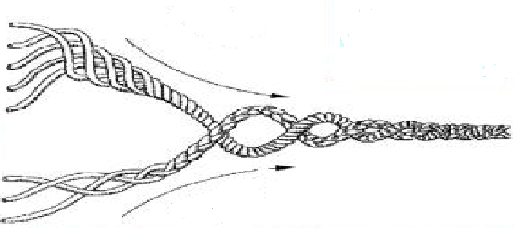
La Mirada Simple de la Lectura
(Hoover y Gough, 1990)
*Vocabulario
*Gramática
*Discurso
Comprensión
Más estratégica
Comprensión Lectora
*Conc. Fonológico
* Decodificación
*Precisión/fluidez
Reconocimiento de palabras
Más automática

Slide 5
Situar a los estudiantes que requieren más apoyo, de manera estratégica, en la sala de clases
Conocer a los y las estudiantes
¿Qué hacer si existen distintas categorías lectoras en el aula?
Crear actividades en progresión, desde lo más inicial
Reforzar el apoyo que recibe fuera del aula y monitorear su asistencia

Slide 6

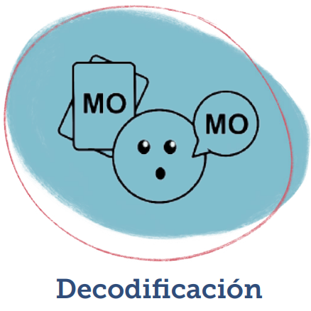
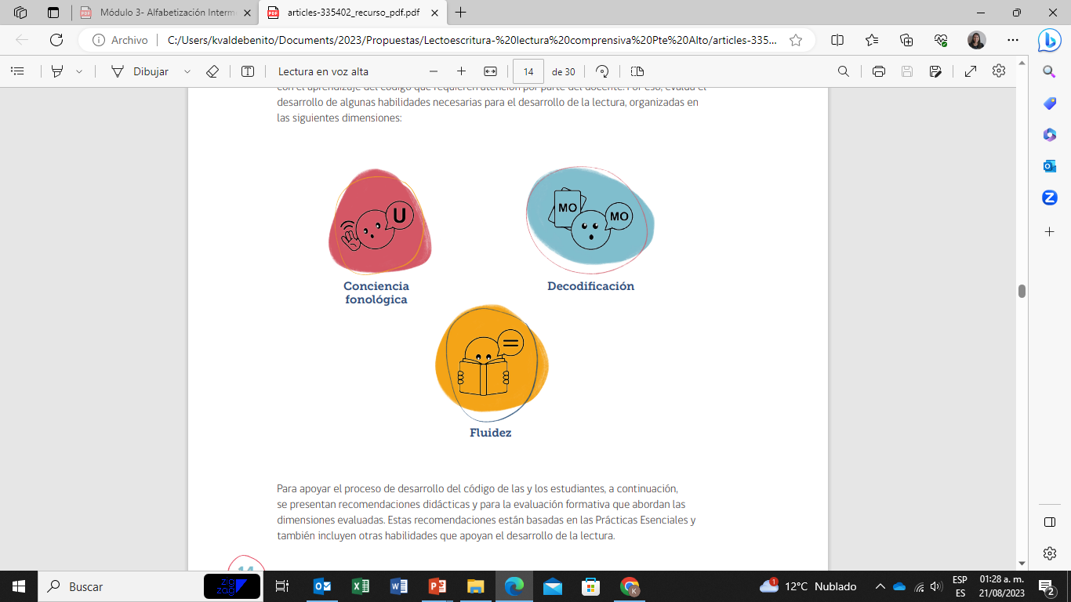
Habilidades necesarias para el desarrollo de la lectura en las siguientes dimensiones:
Reactivación de la lectura

Slide 7
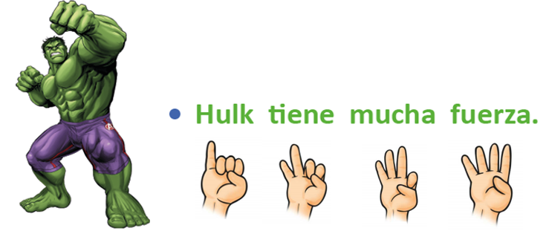

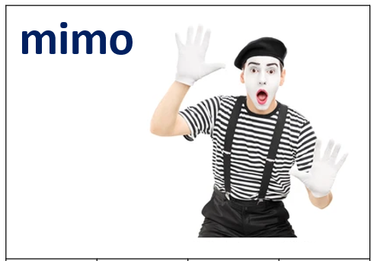
La conciencia fonológica es la habilidad metalingüística para manipular la lengua oral. Esto es “comprender que las palabras se componen de sonidos y que se descomponen en unidades más pequeñas, como las sílabas y los fonemas” (Mineduc, p. 295, 2012).
Esta habilidad metalingüística posee tres componentes básicos que son:
el factor rima, el factor sílaba y el factor fonema.
Conciencia Léxica
Las palabras que componen las oraciones.
Conciencia Silábica
Las sílabas de las palabras.
Conciencia Fonémica
Unidades más pequeñas del habla. Los fonemas.
Menos complejo
m
i
m
o
Más complejo

Slide 8
Taxonomía SYLVIA DEFIOR
1. Duración acústica de la palabra
Diferenciar que la pronunciación de una palabra es más larga que la otra.
2. Identificar las palabras de una frase
Reconocer las palabras de una frase que se presenta oralmente. ¿Cuántas palabras hay en “María come pan?”, Vamos a dar una palmada por cada palabra que se oye en...
3. Reconocer una unidad de habla (sílaba o fonema) en palabras
Identificar la presencia o no de una unidad de habla, en una palabra.
¿Se oye una /t/ en pato?; ¿Empieza Auto con /A.
La unidad puede estar en el inicial, media o final.
4. Reconocer o producir rimas
Detectar la sensibilidad de los niños a la rima.
¿Riman cama y rama?; Dime una palabra que termine como caracol.

Slide 9
5. Clasificar palabras por sus unidades (sílabas o fonemas)
Reconocer que dos o más palabras comparten una unidad inicial, final o media.
¿Empieza foca igual que forro?; ¿Terminan igual sol y gol?.
6. Sintetizar o mezclar unidades (sílabas o fonemas) para formar palabras
Combinar una serie de unidades para encontrar la palabra ¿Qué palabra obtendremos si ponemos juntos estos sonidos: /g/, /o/, /l/?; ¿ Qué palabra es /s/, /o/, /l/?
Pronunciar una unidad aislada de una palabra, que puede encontrarse en posición inicial, media o final. Por ejemplo: ¿Cuál es el primer sonido de la palabra barro?» ; «Di solamente un trocito de la palabra baño» , etc.
7. Aislar una unidad (sílaba o fonema) de una palabra
Reconocer cada una de las unidades de una palabra .
Señala con palmadas los sonidos que oyes en la palabra baño» ; «Da un golpe por cada uno de los sonidos que oigas en las palabras que yo te voy a decir» ; etc.
8. Contar unidades
9. Descomponer una palabra en sus unidades
Nombran en orden todas las unidades de una palabra (sílabas o fonemas).
¿Cuáles son los sonidos de la palabra baño?; ¿Qué sonidos oyes en la palabra año?

Slide 10
Añadir una unidad a una palabra
Añadir una unidad determinada (sílaba o fonema) a una palabra dada.
Qué palabra resultaría si añadimos /s/ a alto?; ¿ Qué palabra se formará si a tata le ponemos /pa/ al principio?. La unidad puede añadirse en posición inicial, media o final.
Sustituir una unidad (sílaba o fonema) de una palabra por otra
Pronunciar una palabra, sustituyendo una unidad inicial, media o final por otra.
Qué palabra resultaría si cambiamos el sonido /g/ de gato por el sonido /p/?
Suprimir una unidad de una palabra
Presentar oralmente una palabra y pedir que se pronuncie eliminando una unidad (sílaba o fonema) dada.
¿Qué palabra quedaría si quitamos /p/ de pato?; Di rosa sin la /r/; ¿ Qué palabra quedaría si quitamos /za/ a zapato?
La posición de la unidad a omitir puede ser inicial, media o final
Especificar qué unidad ha sido suprimido en una palabra
La tarea consiste en, oída una palabra, determinar qué segmento se ha suprimido (sílaba o fonema) al pronunciarla de un modo incompleto.
¿Qué sonido oyes en caro que no está en aro?, ¿ Qué palabra resulta si a cosa le quitamos la /C/?.

Slide 11
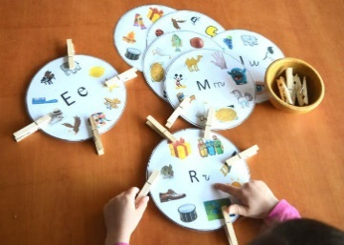
Invertir el orden de las unidades de una palabra
Repetir una palabra, que se ha dado oralmente, invirtiendo el orden de sus unidades (sílabas o fonemas). ¿Qué palabra resultaría si digo sol al revés?, Dime sal al revés.
Es necesario utilizar todo tipo de recursos lúdicos para que las tareas sean motivadoras y se mantenga la atención de los niños.
El uso de materiales concretos como apoyo (láminas, signos gráficos, fichas, letras...) facilita la ejecución de las tarea. Estos apoyos se irán suprimiendo a medida que los niños vayan dominando la tarea.

Slide 12
La decodificación de palabras es un hito en el desarrollo del aprendizaje de la lectura, pues con ella las y los estudiantes pueden atender a una secuencia de grafemas (letras) que, combinados, se organizan en palabras.
Para aprender a leer, “se necesita conocer la correspondencia entre grafema y fonema, es decir, comprender el principio alfabético” (Mineduc, p. 295, 2012).

Slide 13
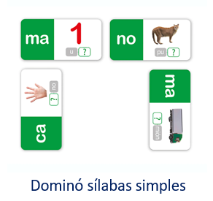
Estrategias de aplicación: Decodificación
1. ¿Cuál es la sílaba inicial de mano ?
2. ¿Cuál es la sílaba final de uno ?
Favorece:
Conciencia Silábica
La lectura de sílabas.
3. ¿Cuál es la sílaba que solicitan en la lámina?

Slide 14

Memorice sílaba
me
ma

Slide 15







Lectura a golpe de vista
lentes
tapón
tomate
león
piano
palta
pasto
ola

Slide 16

Velocidad de denominación
Es la capacidad para nombrar rápidamente una serie de estímulos visuales como letras, objetos, números o colores.
Se pone en juego el procesamiento visual y la rapidez con la que se recupera la información fonológica almacenada en la memoria a largo plazo.
Constituye un factor relevante en el proceso de automatización de las relaciones de correspondencia grafema-fonema, interviniendo en el desarrollo de un mayor número de representaciones ortográficas, lo que influye en la lectura de una gran cantidad de palabras de manera global e incide a su vez en una mejor exactitud lectora.

Slide 17
Lectura de palabras
maleta
tomate
nido
patas
pelo
paltas
mesa
mono

Slide 18

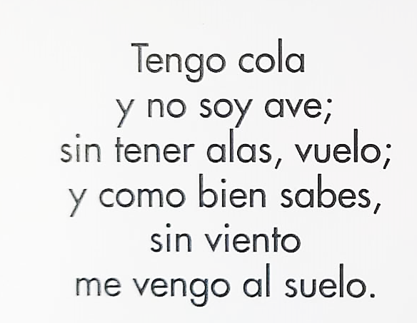
Lectura de adivinanzas

Slide 19
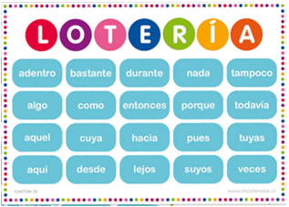
Lotería de palabras
algo
lejos

Slide 20
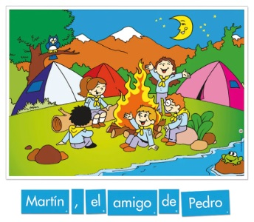
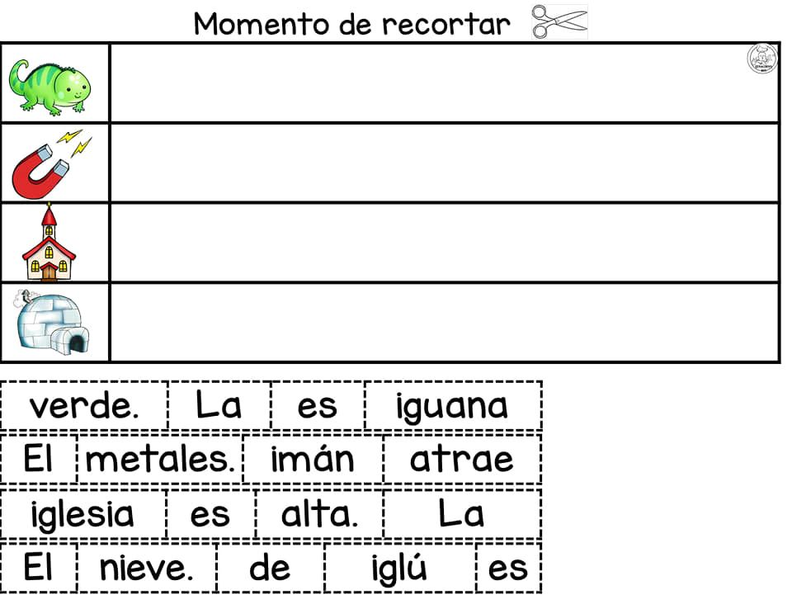
Ordenando oraciones

Slide 21
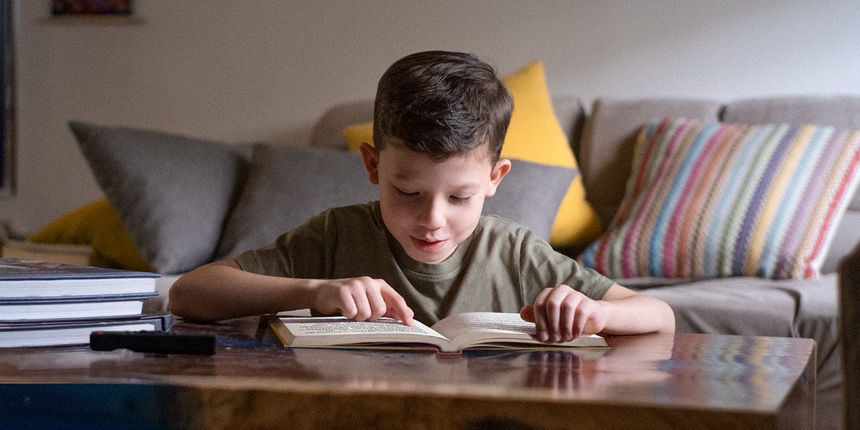
La Fluidez Lectora
¿Qué es la Fluidez?
Un lector fluido es aquel que tiene la habilidad de leer un texto de manera exacta, automatizada y con una expresión adecuada, de forma que, al hacer uso de estas habilidades se facilite la comprensión del texto
(Rasinski, 2006).
Precisión - exactitud
Automatización
Prosodia

Slide 22
La Comisión Nacional de Lectura creada a petición del Congreso de Estados Unidos en el 2000 recopiló evidencias suficientes para afirmar que la fluidez lectora es fundamental para la comprensión (Calero, 2013).
Una de las razones principales para darle mayor importancia a la fluidez lectora es su vínculo con la comprensión. En distintos estudios se ha observado una fuerte correlación entre ambas competencias.
(Daane, Campbell, Grigg, Goodman y Oranje, 2005; Fuchs, Fuchs, Hosp y Jenkins, 2001; Schwanenflugel et al., 2006)
Rasinski (2004) sostiene que la relación entre fluidez y comprensión es fundamental para la lectura experta. Cada uno de sus componentes (exactitud, automatización y prosodia) tiene una conexión clara con la comprensión.

Slide 23
Componentes de la Fluidez
Capacidad para reconocer o decodificar las palabras escritas correctamente es un pre-requisito para comprender un texto.
Exactitud lectora
La escasa exactitud genera que el lector acceda a un mensaje diferente del que está escrito.
Errores por tipos de palabra
Palabras largas
Palabras de baja frecuencia (nivel 3)
Palabras con estructuras silábicas complejas
“Escontrarse”, “constantemente”, “lamentaba”.
“Vanidoso”, “correlación”, “meridiano”
“trans-mi-sión”, “trans-crip-ción”, “Cons-crip-to”

Slide 24
Capacidad para leer sin esfuerzo, sin premeditación y con una velocidad adecuada.
Automatización
Su ausencia reduce la capacidad de atención del lector para construir el significado del texto.
El lector que no logra decodificar con automaticidad dedica su atención al reconocimiento de palabras en vez del significado global del texto, generando una sobrecarga en su memoria operativa y perdiendo el objetivo real de la lectura.
La prosodia se refiere a la forma natural con que el lector usa el volumen, el ritmo, la entonación, el fraseo y las pausas al leer en voz alta.
Erekson (2010) la describe como “la manera en que decimos las palabras y frases más allá de sus cualidades fonéticas y léxicas” (p. 80).
Prosodia

Slide 25
Recomendaciones generales
Modele la fluidez lectora (exactitud, automatización y prosodia)
Proporcione experiencias de lectura repetitiva de textos o de estructuras similares.
Antes de leer el texto active el significado de palabras complejas que estarán presentes.
Realice una lectura guiada de partes del texto con la misma estructura.
Realice una lectura compartida con los estudiantes, haciendo un gesto que les permita identificar dónde hacer pausas.

Slide 26
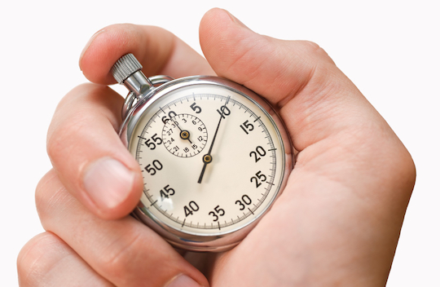
Fluidez v/s velocidad
La velocidad lectora, tal como es enseñada y evaluada en los establecimientos educacionales, genera ansiedad o frustración al sentirse presionados por leer "rápido". Esto puede alejar todavía más al estudiante de la comprensión.
Leer rápido no es sinónimo de leer fluido. Es conveniente centrarse más en la calidad de la lectura que evaluar aisladamente la velocidad en que lo realiza.
La rapidez se centra solamente en la cantidad de palabras que lee un estudiante por minuto, en cambio la fluidez se centra en la integralidad de la lectura (exactitud, automatización y prosodia).

Slide 27
Lectura en voz alta
Lectura compartida
Lectura guiada
Lectura independiente
(Solé, 1992)

Slide 28
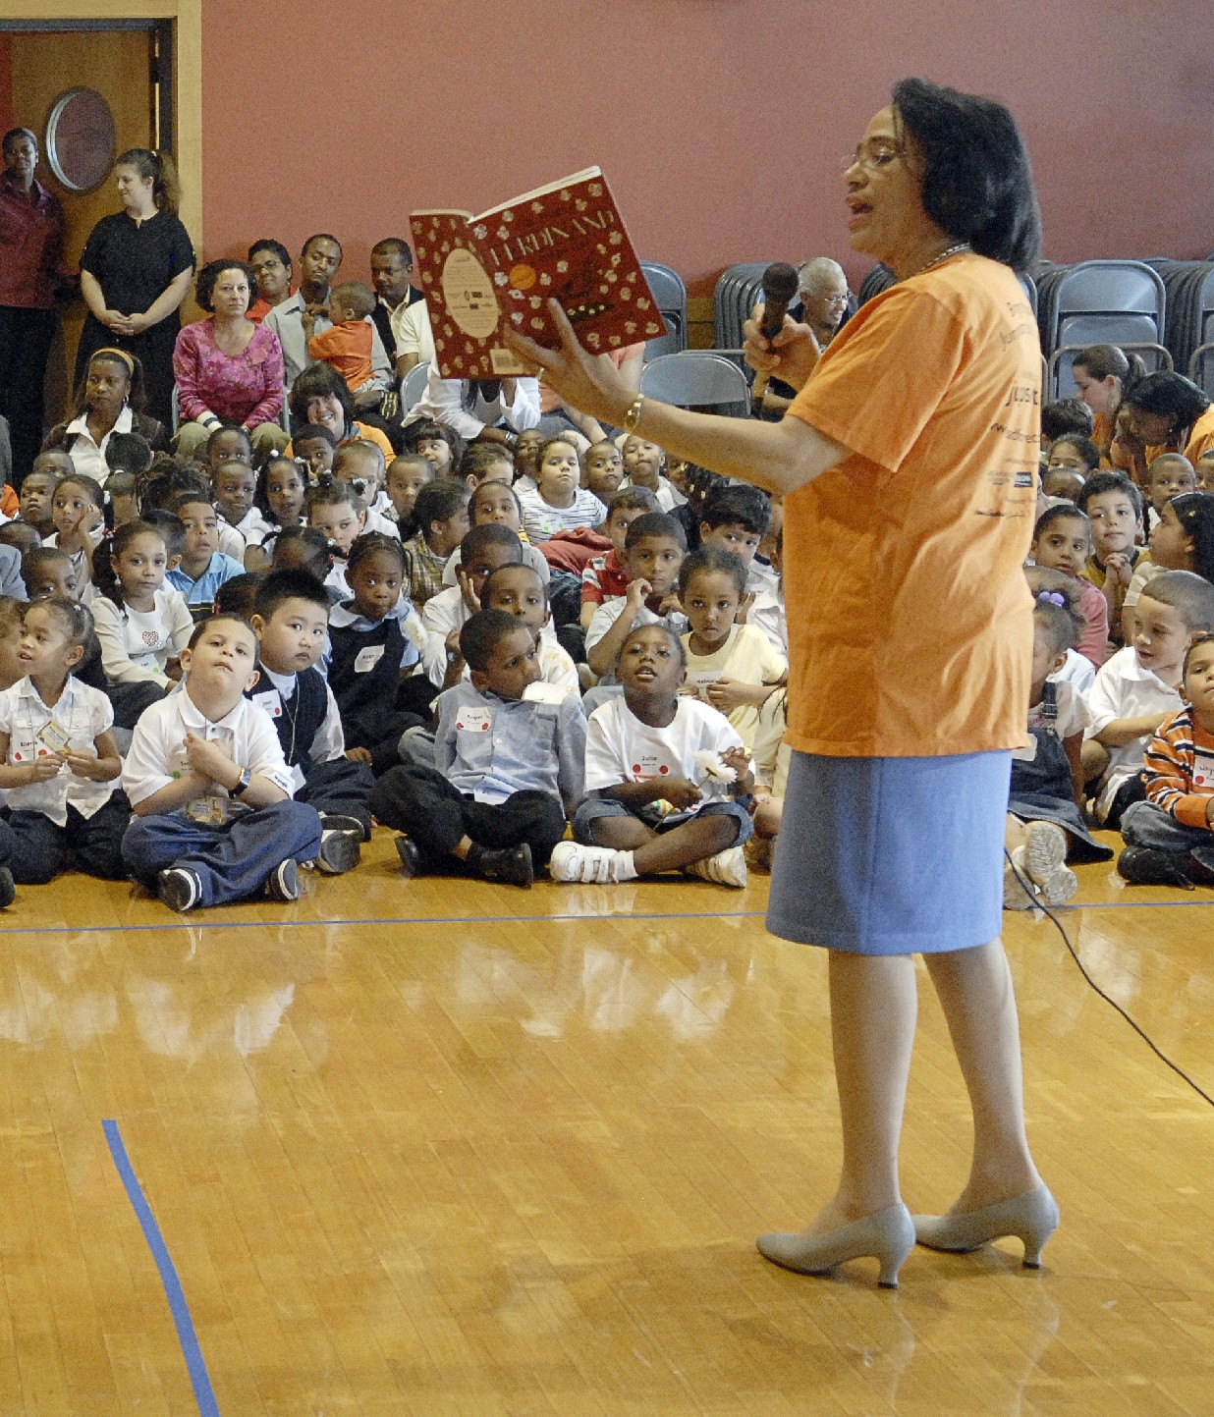
Lectura en voz alta
El profesor lee a los niños un texto previamente seleccionado, para compartir con ellos el placer de leer; y actuar, además, como un modelo que aprecia la lectura y la disfruta.

Slide 29
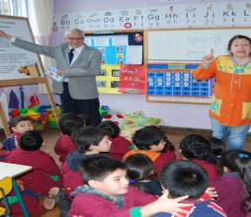
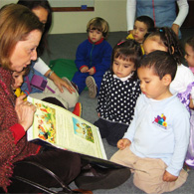
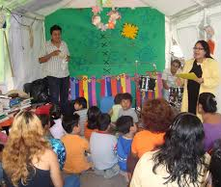
Lectura compartida
La lectura compartida es una estrategia a través de la cual los profesores demuestran el proceso y las estrategias de la lectura que usan los buenos lectores.
Los alumnos y profesores comparten la tarea de leer, apoyados por un entorno seguro en el que toda la clase lee un texto (con ayuda del profesor) que de otra manera podría ser demasiado difícil.

Slide 30
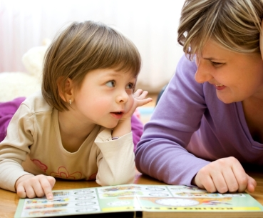

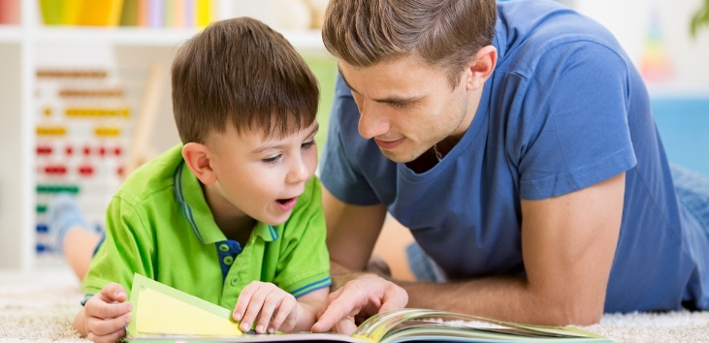
Lectura guiada
Estrategia en la cual el profesor apoya a cada niño en el desarrollo de habilidades efectivas para interrogar nuevos textos con un grado de dificultad creciente.

Slide 31



Lectura independiente
Se les proporciona a los alumnos la oportunidad para practicar su lectura de manera autónoma y elegir textos conocidos por él.

Slide 32
LECTURA EN PAREJAS
El estudiante que lee con más fluidez es quien empieza, así́ permitirá que su compañero lo escuche decodificar palabras poco familiares.
LECTURA COMO ECO
El docente lee un párrafo del texto. Seguidamente, el estudiante lee el mismo párrafo que el docente leyó. También pueden leerlo dos estudiantes.
LECTURA CORAL
El docente y los estudiantes leen al mismo tiempo
LECTURA COMO ANTÍFONA
Es una adaptación de la lectura coral. El grupo de estudiantes se divide en dos. Un grupo lee el texto. Luego el otro grupo “responde” leyendo el mismo texto.

Slide 33


El teatro de lectores y lectura dramatizada
Es una estratégica pedagógica que consiste en una actividad grupal de lectura en que estudiantes interpretan distintos personajes a partir de la lectura en voz alta de un guion.
El teatro propone un contexto significativo para la lectura repetitiva, la cual es una característica esencial para la enseñanza de la fluidez lectora.
Fortalece la enseñanza de la fluidez lectora, clave para la comprensión.
Es aplicable en todos los niveles, realizando ajustes de dificultad de léxico y extensión, por ejemplo.

Slide 34

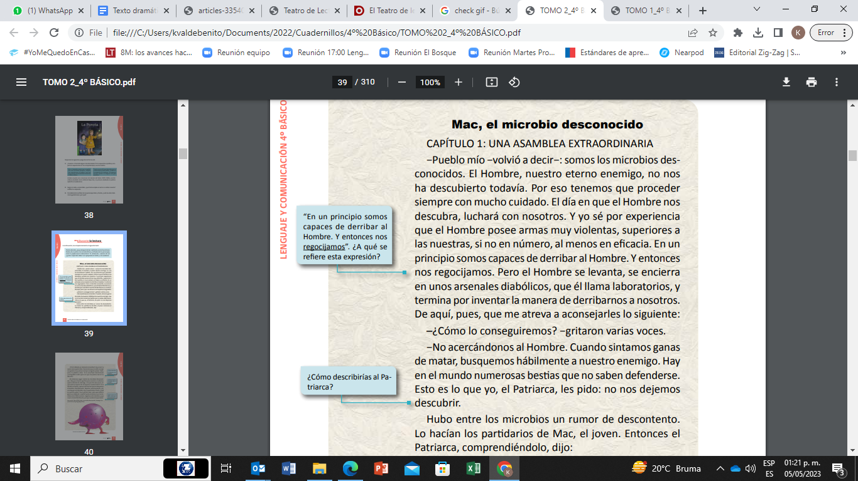
Este tipo de lectura beneficia la seguridad, motivación, la fluidez y la comprensión.
El estudiante debe comprender el contexto de lo que lee para hacer inflexiones de voz pertinentes.
Si no realiza las pausas, ni las entonaciones, el público no entenderá su representación, por lo tanto, hay mayor compromiso y contexto de lectura.

Slide 35
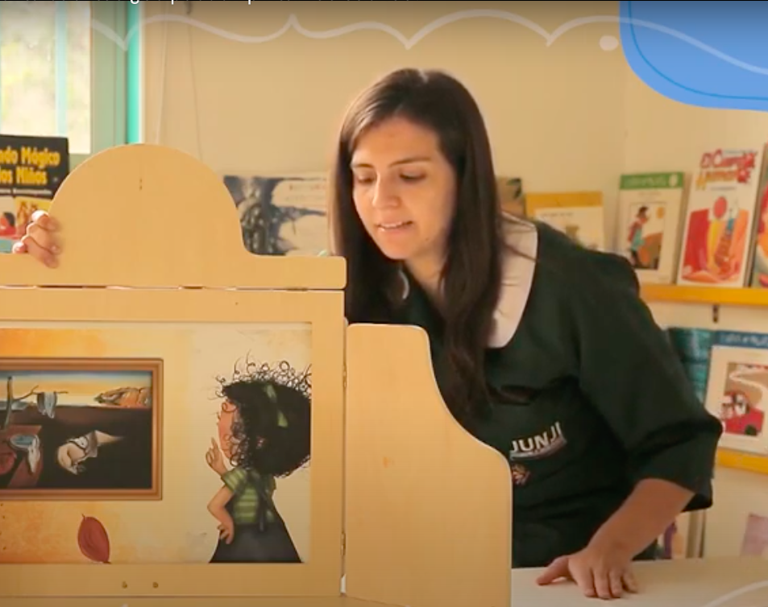
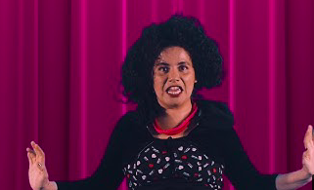

El Kamishibai
https://www.youtube.com/watch?v=70oYdJIQjyw
El cuentacuento
https://www.youtube.com/watch?v=KgGmACuZ-hI
El Libro Álbum

Slide 36


Slide 37
Lo que dicen ‘las líneas’ de un texto corresponde a su significado literal; lo que se dice ‘entre líneas’, a las inferencias, la ironía, los dobles sentidos, etcétera, y lo que hay ‘detrás de las líneas’ a la ideología, la orientación argumentativa, el punto de vista.
(Cassany, 2004)
Notes:
Perspectiva Sociocultural

Slide 38

¿Para qué leer?
La comprensión se construye entre la validación de la información de los textos con el conocimiento previo.
Richter (2011); Richter y Maier (2017).
Leo para:
Entretenerme
Responder preguntas implícitas y explícitas
Dar una opinión
Informarme
Verificar información
Ampliar mi visión de mundo
Mejorar mi vocabulario
…
Una de las preguntas que siempre debe ser resuelta antes de enfrentarse a cualquier tipo de texto es justamente ¿Para qué?
El estudiante debe darle sentido a cada acción que realiza y la lectura no es la excepción.
Si el estudiante conecta el contenido del texto con su experiencia previa, su actitud e interés por la lectura aumenta, por lo tanto, facilita la comprensión.

Slide 39
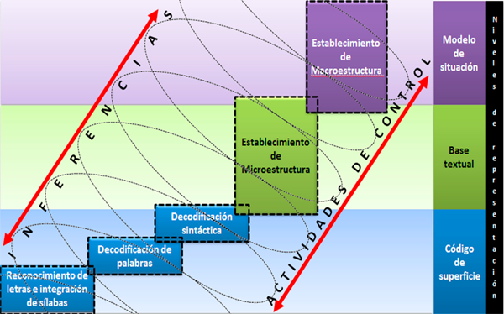
Niveles de comprensión
(Ibáñez, 2012)
Notes:
Proceso simultáneo y recursivo
Inferencias tipo puente, establecen la microestructura, las cuales vinculan lo explícito con lo implícito del txt.
Macroestructura: articulación de información, a través de procesos de integración, generalización o eliminac.
Modelo de situación: nivel en el que se vincula el texto con los conoc. Previos, generando una representación de la situación descrita en el texto.

Slide 40




Los Estándares de Aprendizaje describen lo que los estudiantes deben demostrar que saben y pueden hacer en las pruebas Simce para que su aprendizaje alcance un nivel Adecuado, Elemental o Insuficiente respecto de la expectativa propuesta en las Bases Curriculares. que aún faltan por lograr.

Slide 41
Niveles y habilidades de comprensión
Habilidades de comprensión | Tipos de preguntas | Dificultad
Localizar información: proceso mediante el cual se extrae información que se encuentra explícita en el texto, en función de un propósito determinado. | Localizar información puntual y explícita. | En cualquier parte del texto
 |  | Es más identificable con claves evidentes, a través de títulos, subtítulos, etc.
Interpretar y relacionar: proceso mediante el cual se relaciona e integra información del texto. Esta habilidad implica analizar y comprender los distintos elementos del texto para realizar inferencias y construir significados | Tema, propósito, idea principal, secuenciar acciones, causa-consecuencia, inferir sentimientos o características, significados de palabras, etc. | Lenguaje habitual
 |  | Lenguaje poco habitual
Reflexionar: proceso mediante el cual se relaciona la información del texto con elementos externos, con el fin de establecer juicios críticos sobre aspectos de contenido o de forma del texto. | Opinar, evaluar información o situaciones. | Texto o tema familiar
 |  | Texto o tema poco familiar

Slide 42
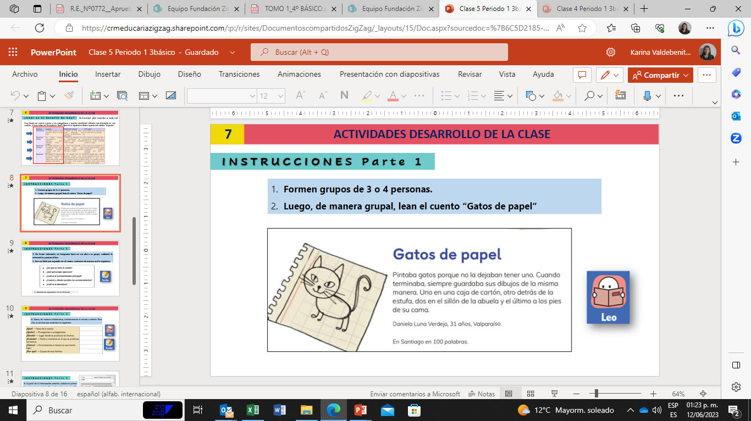
Ejemplo:
1. ¿Por qué la protagonista pintaba gatos?
Localizar información
2. ¿Por qué motivo la protagonista guardaba sus dibujos en esos lugares?
Interpretar y relacionar
3. Explique el título del texto en relación con el relato.
Interpretar y relacionar
4. ¿Cómo es la protagonista, a partir de sus acciones?
Interpretar y relacionar
5. ¿Qué te parece la actitud de la protagonista?
¿Qué otras preguntas podríamos realizar?
Reflexionar

Slide 43
¿Qué tipos de inferencias existen…?
La Idea central
Causales-consecutivas
De lugar
De instrumento
De sentimiento o actitud
Propósito comunicativo
De significados
Predictivas
Puente (referencias anafóricas)
Ideología del autor

Slide 44
Inferencias en los Géneros Discursivos.
“(…)comprender uno u otro género discursivo no necesariamente requiere los mismos procesos inferenciales y muy posiblemente tampoco las mismas estrategias.”
(Parodi, 2011)

Slide 45
Según el nivel de representación que se efectúa del texto
Inferencias puente.
Inferencias de léxico/significado
Inferencias de la idea principal de párrafos.
Inferencias de lenguaje figurado.
Inferencias de predicción inter-párrafos.
Inferir Causa-consecuencia.
Esquematización.
Inferir la idea central del texto (moraleja, motivo lírico, slogan, etc.)
Inferir el título de un texto (tema).
Inferir la secuencia de acontecimientos.
Inferir el ambiente físico, psicológico, social de un texto.
Inferencias de actitudes de los personajes.
Inferencias globales
Inferencias locales

Slide 46
Estrategias didácticas
Antes de la lectura
Durante la lectura
Después de la lectura
Vinculación con la motivación y los conocimientos previos.
Inferencias para la construcción de la base textual
Elaboración del Modelo de Situación y la opinión como evidencia de la comprensión.
(Solé, 1992)

Slide 47
Estrategias Antes Durante y Después de la Lectura.
Antes
Motivación, planteamiento de objetivos de lectura
Activación de Conocimientos Previos
Durante
Sintetizar localmente, autocuestionarse
Inferencias a nivel local.
Predicción.
Después
Sintetizar globalmente, resumir.
Inferencias a nivel global.
(Solé, 1992)

Slide 48
Tipos de inferencia
Géneros discursivo o tipologías. | Tipo de inferencia | Ejemplo de Pregunta | Ejemplo
Cuentos, fábulas, noticias, reportajes, biografías, tragedias, comedias. | De lugar | ¿Dónde suceden los acontecimientos del texto? | Después de firmar y dejar el carnet a las personas que estaban en los mesones, me dirigí a la urna correspondiente.
Cuentos, fábulas, tragedias, comedias. | De agente | ¿Quién es Susana? | Susana levantó la mano luego de escuchar la pregunta del profesor.
Literarios y no literarios. | De tiempo | ¿A qué hora del día ocurrió la escena? | En el cielo se veía una gama de colores rojos y amarillos que se reflejaban en el mar.

Slide 49
Géneros discursivo o tipologías. | Tipo de inferencia | Ejemplo de Pregunta | Ejemplo
Cuentos, fábulas, noticias, reportajes. | De acción | ¿Qué hizo Bernardo? | Bernardo arqueó su cuerpo y se clavó en el agua de una forma impecable.
Artículos informativos, instructivos. | De categoría | ¿A qué objetos se refiere? | El Toyota y el Volvo están en el garaje y el Ford afuera.
Artículos informativos, instructivos, cuentos, fábulas, odas, poemas románticos, etc. | De objeto | ¿Qué son los hermosos luceros? | El pequeño niño con sus hermosos luceros iluminó el lugar.

Slide 50
Géneros discursivos o tipologías. | Tipo de inferencias | Ejemplos de preguntas. | Ejemplo
Literarios y no literarios. | De causa-efecto | ¿Qué causó la situación? | En la mañana pudimos comprobar que varios árboles estaban desraizados y otros habían perdido sus ramas.
Literarios y no literarios. | De problema-solución | ¿Cómo puede Pedro solucionar su problema? | Pedro tenía un lado de la cara hinchado y su diente lo hacía sufrir horriblemente.
Literarios y no literarios de opinión. | De sentimiento-actitud | ¿Qué sentimientos tenía mi padre? | Mientras yo subía al escenario a recibir mi diploma, mi padre aplaudía con lágrimas en los ojos.
Literarios y no literarios de opinión. | Ideología del autor. | ¿Qué valores o ideología defiende el autor en su texto?

Slide 51
Conclusiones
¿Es relevante profundizar en estrategias Antes y Durante la lectura, para desarrollar la comprensión en nuestros(as) estudiantes?
¿Por qué es importante abarcar la lectura desde los distintos niveles, en progresión?
¿Cómo se vinculan los aprendizajes previos, la cultura y los intereses de nuestros estudiantes con la profundidad de inferencias que este pueda desarrollar?

Slide 52
Bibliografía
Ausubel, D. (1983). Teoría del aprendizaje significativo. Psicología Educativa. Editorial Trillas. México.
Giasson, J. (1990). La compréhension de la lectura. Québec: Editions Gaëtan Morin.
Condemarín, M. y Medina, A. (2004). Taller de lenguaje II. Santiago: Santillana.
Ibáñez, R. (2012). La comprensión del discurso escrito: Una propuesta teórica-metodológica para su evaluación. Signos, 45 (78) (2012), pp. 20-43
Sole, I. (1992). Estrategias de lectura. Barcelona: Graó, CEAC (20 edicions).
Tapia, A. (2005). Claves para la enseñanza de la comprensión lectora. Revista de Educación, número extraordinario, pp. 63-93.

